Slide 1
Outstagram
인턴
김세준

Slide 2
목차
Outstagram
- Outstagram이란?
- project 개요
- Why
- 주요 기술
- UI
- File Server
- Recommend
- Security
- 계획
- 진행사항
- 앞으로의 계획
- Q&A

Slide 3
Outstagram?
Prject 개요
이미지 공유 및 추천 사이트 개발
이미지 서버를 클러스터링으로 스케일 아웃
추천 기능을 통해 많은 사진 중 내가 좋아할 사진을 추천

Slide 4


Outstagram?
넥플릭스 이용의 2/3가 추천으로부터 발생
이유
클러스터링 : 클러스터링을 통해 저렴한 서버 여러 대로 값비싼 서버의 성능 구현
추천 서비스 : 콘텐츠가 범람하는 상황에서 모든 콘텐츠를 볼 수 없다, 알맞은 콘텐츠 추천
예시
netflix 100만 달러 추천 알고리즘 대회
netflix 언제 어디서든 다양한 기기에서 내 입맛에 맞는 콘텐츠 추천 미국 전체 트래픽의 35%넘는 트레픽 차지 -> 좋은 품질의 추천이 곧 사용자를 모이게 한다
youtube 등 서비스에서 추천의 중요성
Google news 38%이상
아마존 35%이상
한 해 개봉하는 한국 영화는 2016년 기준
123편
해외 영화 개봉작 수는 715편
2009년

Slide 5
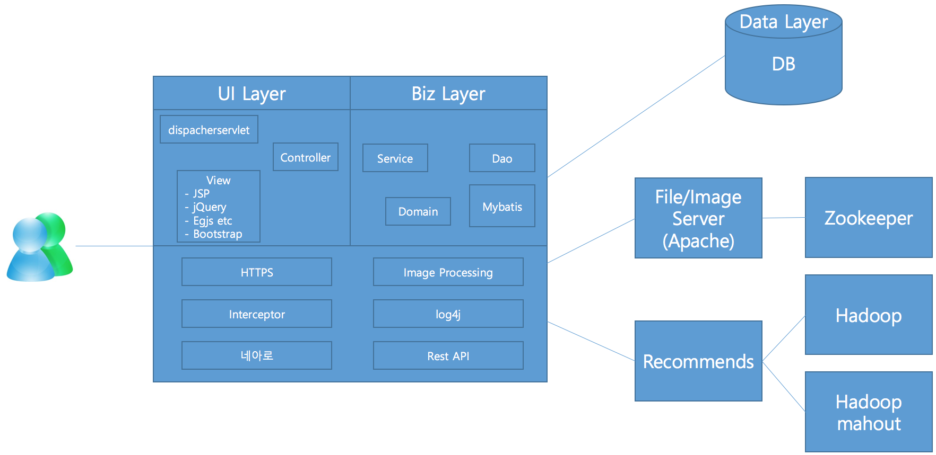
Architecture
메인서버 역할 설명
각각의 file server, recommends 도 간단하게 설명

Slide 6
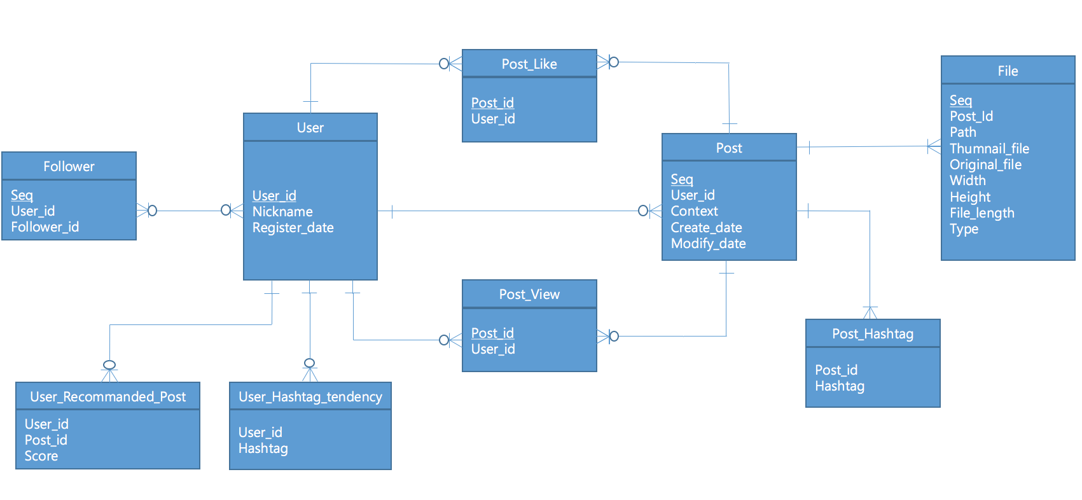
Architecture

Slide 7
Architecture
Index - userId
비정규화 - 좋아요, view
비정규화 때문에 데이터 중복이 발생하지만
쿼리문의 성능 향상
Primary key 이외에 userid로 인덱싱하므로써 쿼리성능 향상

Slide 8
주요 기술
- UI
- File Server
- Recommend
- Security

Slide 9

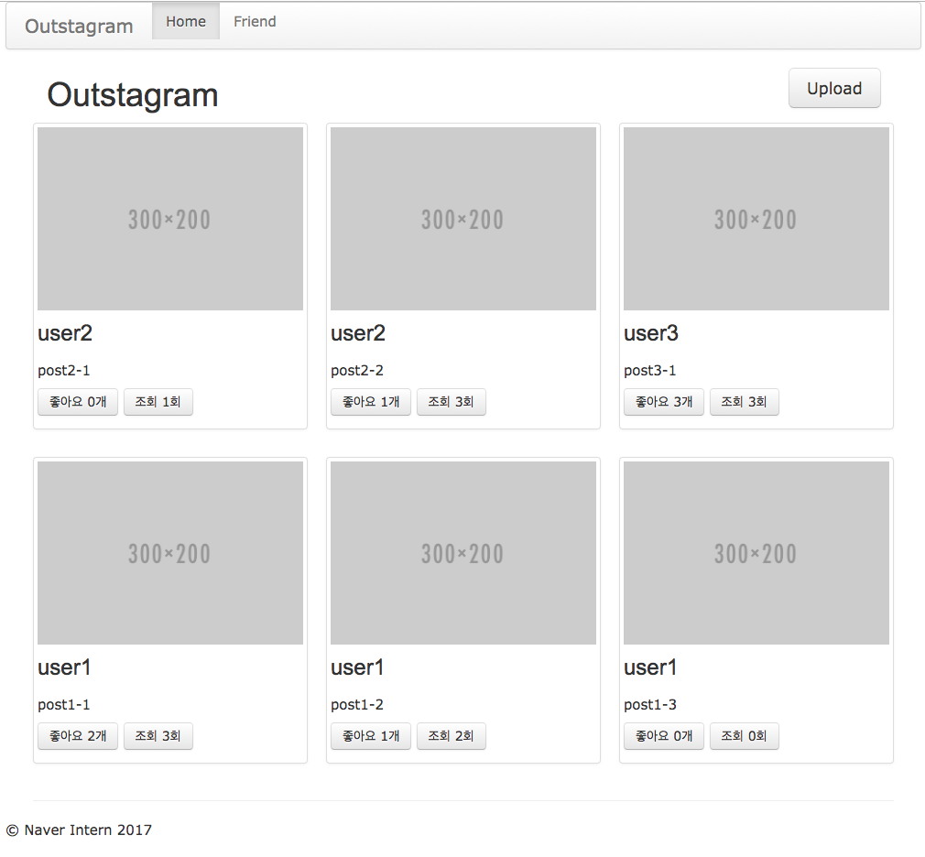
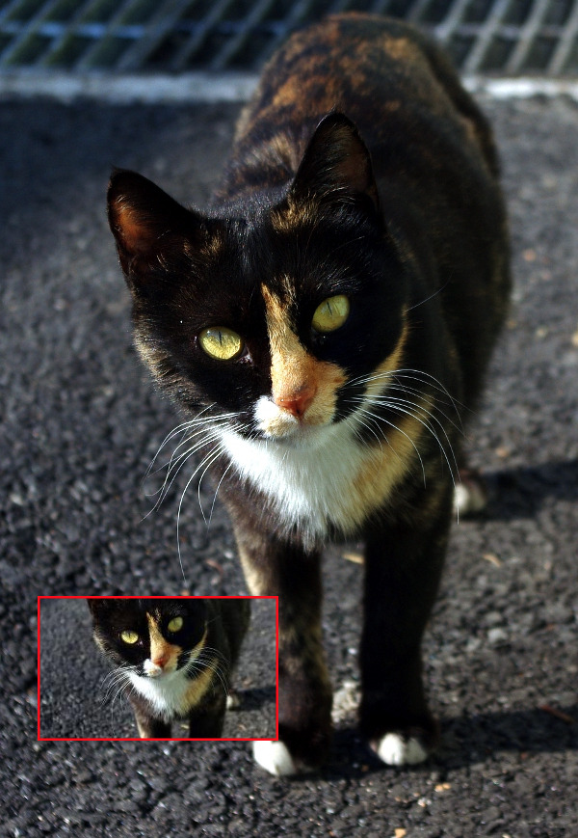
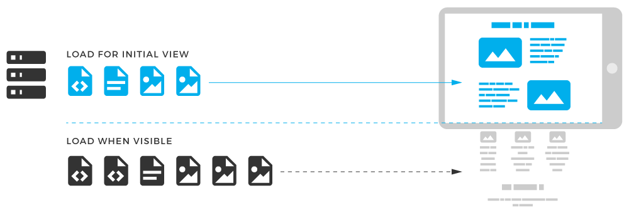
주요 기술 - UI
Thumbnail을 클릭시 원본 파일을 불러와 큰이미지로
볼 수 있도록 구현
이때 사진이 여러장이면 flicking을 이용해서 좌우로 이동하며
이미지 확인 가능
- Bootstrap
- lazy-loading
- flicking
- image processing
Bootstrap을 이용해서 간단한 UI 구현
이미지 기반 서비스이기 때문에 많은 사진을 한번에 로딩하는 것은 로딩시간을 길게 할 것이다
페이지에 바닥에 도착할 경우 그다음 콘텐츠를 요청해서 로딩한다.
원본파일의 비율을 유지하며
원하는 크기의 사진 생성
UI에서 보시는 것처럼 작은 크기의 사진을 전시하는데 원본 사진을 받아서
크기에 맞게 줄이는 방법은 네트워크 비용 낭비
Thumbnail을 만들어서 타임라인에는 용량을 줄인 사진 로딩

Slide 10
주요 기술 – File Server
File Server
Clustring
Zookeeper
Image processing
Rest api

Slide 11
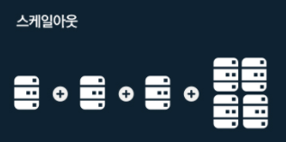
주요 기술 – File Server
Clustring

Slide 12
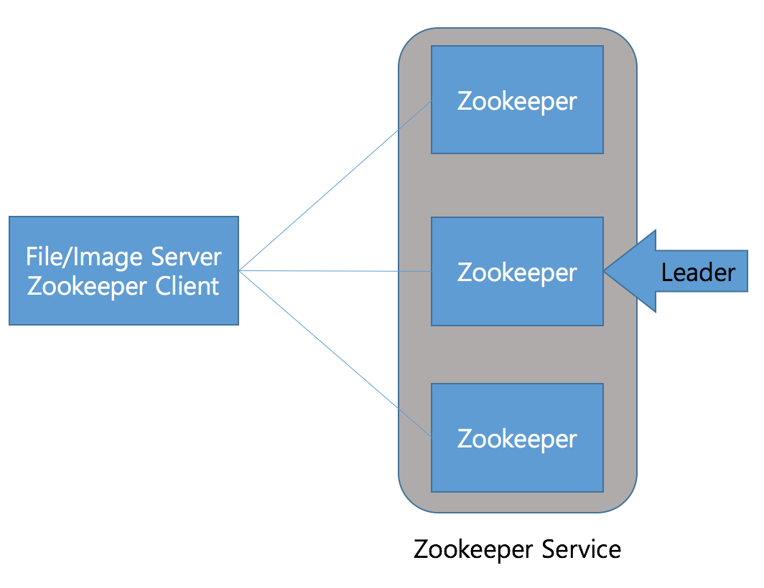
주요 기술 – File Server
Zookeeper

Slide 13

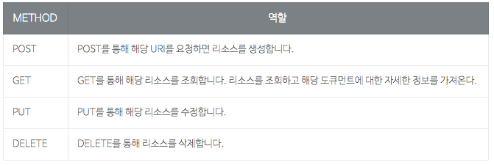
주요 기술 – File Server
Rest api
Rest API URI : 자원
Method로 행위
표현Representations
프로젝트 URI, Method 표현된 내용 추가

Slide 14
주요 기술 - Recommend
Recommend
Collaborative filtering
User base
Item base
Content base
넷플릭스, 구글, 아마존등 collaborative filtering을 기반으로
추천 서비스 제공

Slide 15
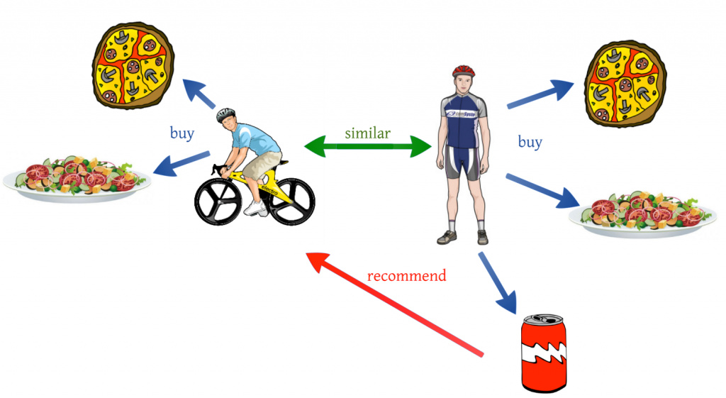
주요 기술 - Recommend
전제
사용자들의 과거 경향이 미래에도 그대로 유지될 것이다.
유유상종
Recommend
Collaborative filtering
User base, Item base
User base 나와 비슷한 취향을 가진 유저가 소비한 상품을 기반으로 추천
Item base 유저의 이전 활동에 기반하여 연관성있는 상품 추천
Output : (item1, item2, similarity)
Output : (추천 아이템, similarity)
Data Set(item_id, user_id, score)

Slide 16
주요 기술 - Recommend
Recommend
Hadoop mahout
알고리즘 item based&user based
Cosine Similarity(Pearson Correlation Similarity)
Euclidean Distance Similarity
Tanimoto coefficient
피어슨 상관계수는 -1과 1사이의 값을 가진다
두 변수의 상관관계가 크면1
적으면 0
서로 대립하는 연관성이 있는 경우 -1
좌표상에서 두 점사이의 거리 측정
구매 내역을 밴다이어그램으로 그려 교집합이 많은 유저들을 한 그룹으로 묶는다

Slide 17
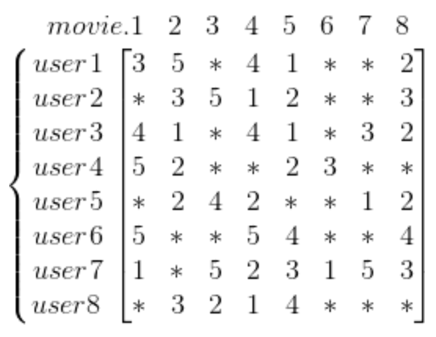
주요 기술 - Recommend
Recommend
Hadoop mahout
알고리즘 model based
Matrix factorization
Matrix AxB
= Ak x kB
K를 찾는 문제
*은 아직 유저가 안본
숫자는 평가점수
머신러닝을 이용해 평점을 예측하는 모델 구현

Slide 18
주요 기술 - Recommend
Recommend
Content base
#해시태그a #hashtagA …. 둘이 유사
…. #해시태그a #hashtagA
회원가입시 관심 분야 입력
해시태그와 본문 내용을
Mapreduce로 wordcount
부분집합을 많이 가진 콘텐츠가
유사한 콘텐츠
Collaborative filtering – 추천에 user behavior을 활용
Content based filtering – item의 특성을 비교

Slide 19
주요 기술 - Recommend
Recommend
Hadoop mahout
평가
data set : test set- 7 : 3
전체 데이터중 70%를 통해 추천을 진행하고
30%로는 테스트하여 결과가 얼마나 정확한지
측정

Slide 20
주요 기술 - Recommend
Recommend
피처
좋아요 조회수 친구 해시태그 본문
Implicit feedback
Explict feedback
데이터 수집 및 생성

Slide 21
주요 기술 - Recommend
Recommend
Implicit feedback
Explicit feedback
Implicit feedback: 간접적으로 평가하는 방법, 좋아요, 조회 등등
Explicit feedback: 수치로 표현되는 고객 평가 방법, 별점
차이

Slide 22
주요 기술 - Recommend
Recommend
피처
좋아요 조회수 친구 해시태그 본문
Implicit feedback -> explicit feedback으로 변환이 필요
좋아요 조회수 친구 – scoring -> collaborative filtering
해시태그 본문 content based

Slide 23
주요 기술 - Recommend
Recommend
데이터 수집 및 생성
웹 크롤링 – 인스타그램
내친구
인기 인스타그램
각각 장 단범
한계
유저 랜덤 생성
장 단

Slide 24
주요 기술 - Recommend
Recommend
Hadoop mahout
제공 라이브러리
collaborative filtering
Classify
pattern mining
regression
vector similarity 등
예제 영화 추천 예제

Slide 25
주요 기술 - Recommend
Recommend
Hadoop mahout
제공 라이브러리
collaborative filtering 예제 영화 추천 예제

Slide 26
주요 기술 - Recommend
Recommend
문제점
Filter bubble
우리나라 박근혜 대통령의 탄핵 과정에서
나의 정치적인 성향에 따라 sns에서 보여지는
게시물들이 극명하게 다르게 나타남
개인의 고정관념과 편견 강화
정보 편식
가짜 뉴스 – 사회에 영향력
개인 성향에 최적화된 결과 제공
미국인의 60퍼센트는 페이스북을 통해 뉴스를 접함
트럼프 대통령이 당선되는데 영향을 끼침
교황의 트럼프 지지, 힐러리의 비리를 폭로하려던 요원 암살…
페이스북 가짜 뉴스에 적극적으로 개입하겠다 선언

Slide 27
주요 기술 - Security
Security
HTTP/HTTPS
Spring security
XSS filter

Slide 28
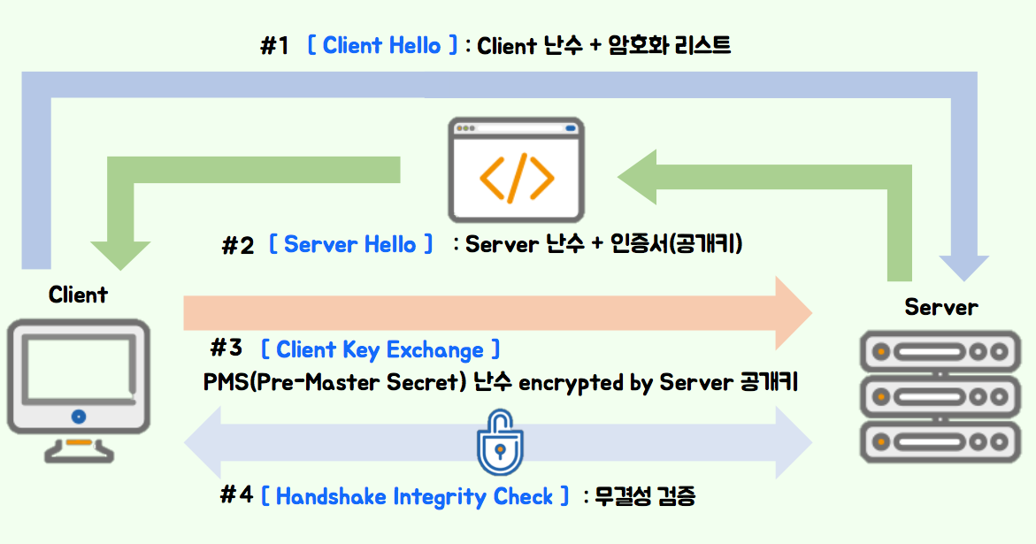
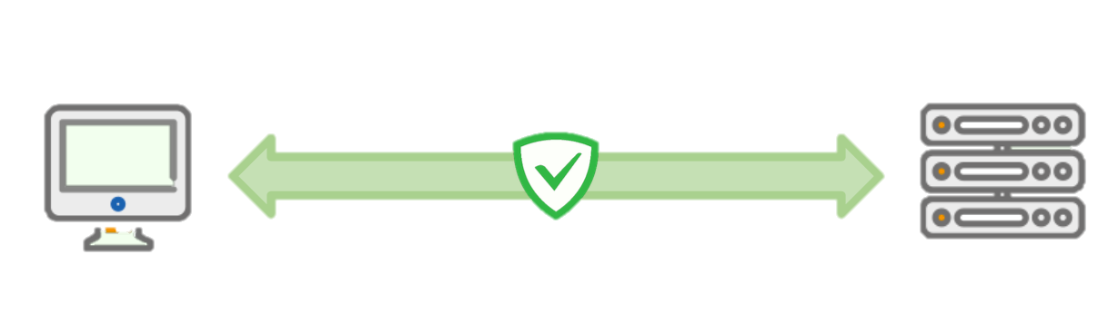
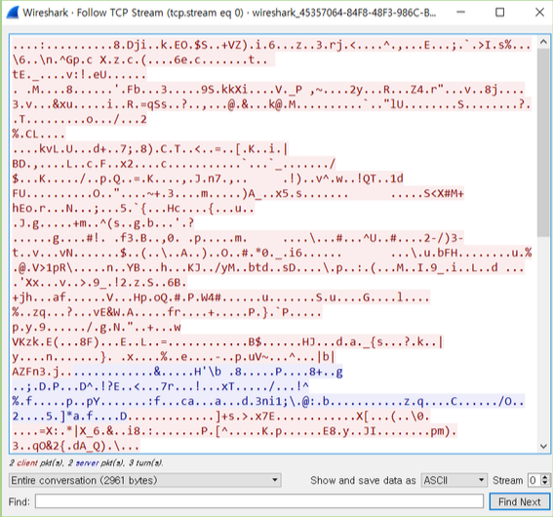
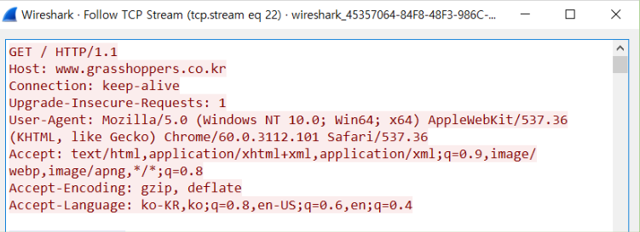

주요 기술 - Security
Security
HTTP/HTTPS

Slide 29
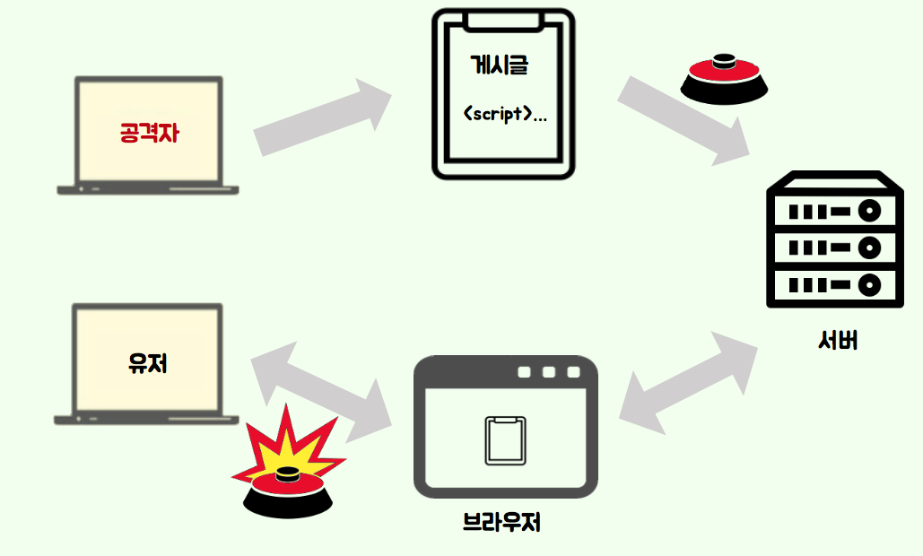
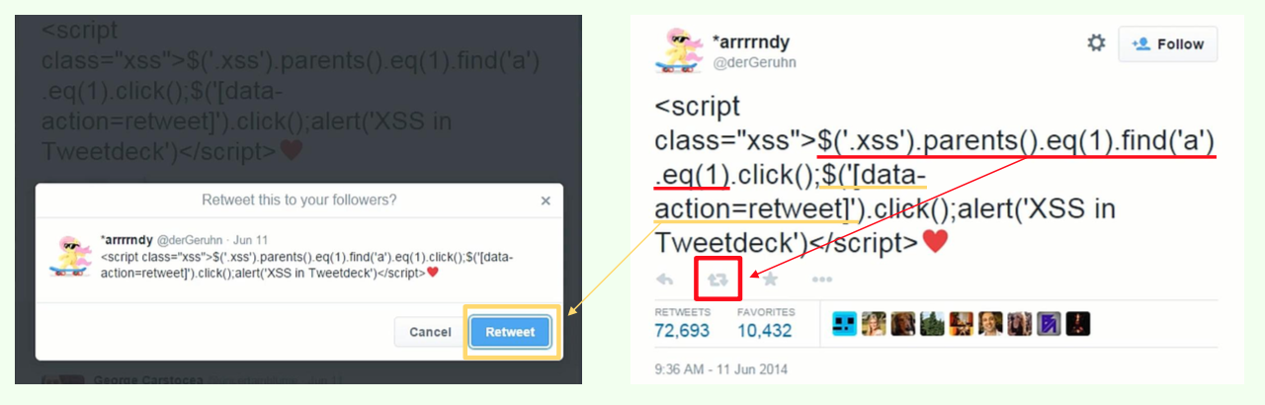
주요 기술 - Security
Security
XSS filter

Slide 30
주요 기술 - Security
Security
Spring security
Authentication
Authorization
시스템 접근 시, 등록된 사용자인지 확인
접근 후, 인증된 사용자에게 권한을 부여하는 것
로그인
권한에 따라 사용 가능한 기능이 제한됨
사용자 등급(일반/VIP/관리자)

Slide 31
주요 기술 - Security
Security
Spring security
F
i
l
t
e
r
p
r
o
x
y
SpringSecurityFilter
D
I
spa
t
ch
e
r
Se
r
v
l
e
t
Request
Filter Chain
OAuth2AuthenticationProcessingFilter
OAuth2
RestTemplate
Token
Services
OAuth2
SuccessHandler
Response
Service OAuth2 Server
Access token
Service User Info

Slide 32
진행 사항
진행된 내용 정리

Slide 33
앞으로의 계획
앞으로 인턴 종료까지 계획&목표

Slide 34
Q&A

